Slide 1
Traffic Sign
영등포고등학교
1학년 기술

Slide 2
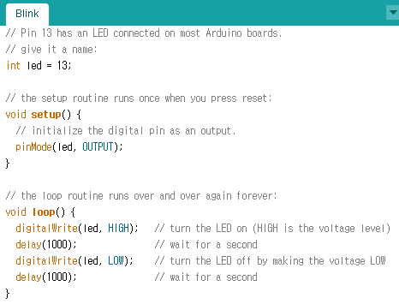
아두이노 스케치 구조

Slide 3
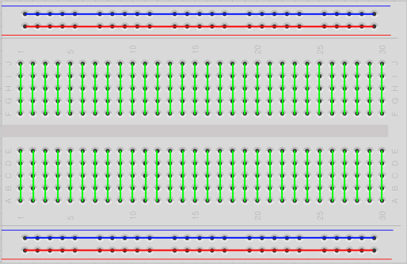
브레드 보드
세로로 연결되어 있어요.
가로로 연결되어 있어요.
‘GND’에 연결
‘5V’에 연결

Slide 4
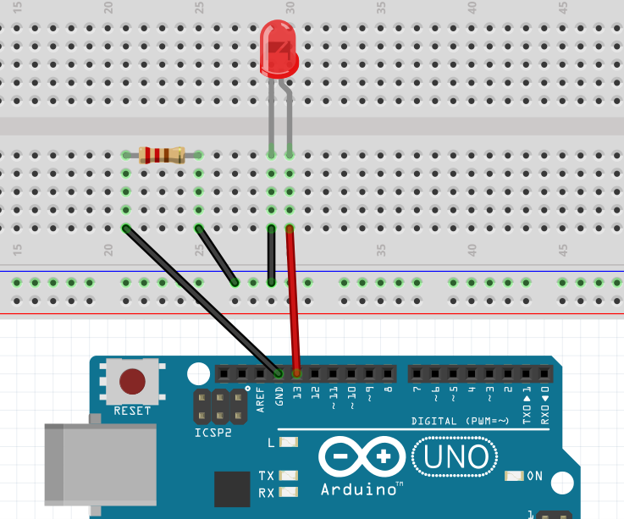
브레드 보드에 LED 1개 연결하기

Slide 5
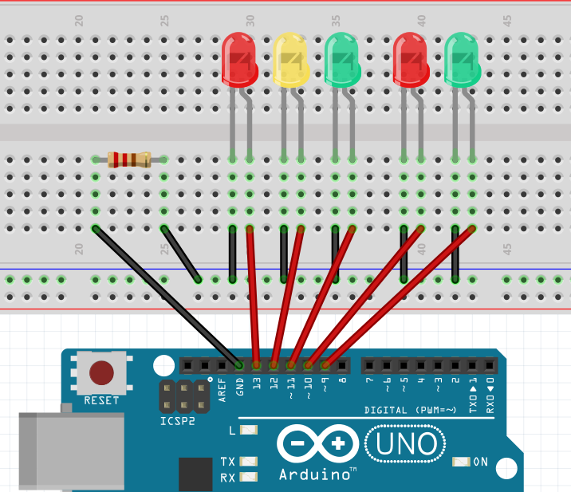
브레드 보드에 LED 여러 개 연결하기

Slide 6
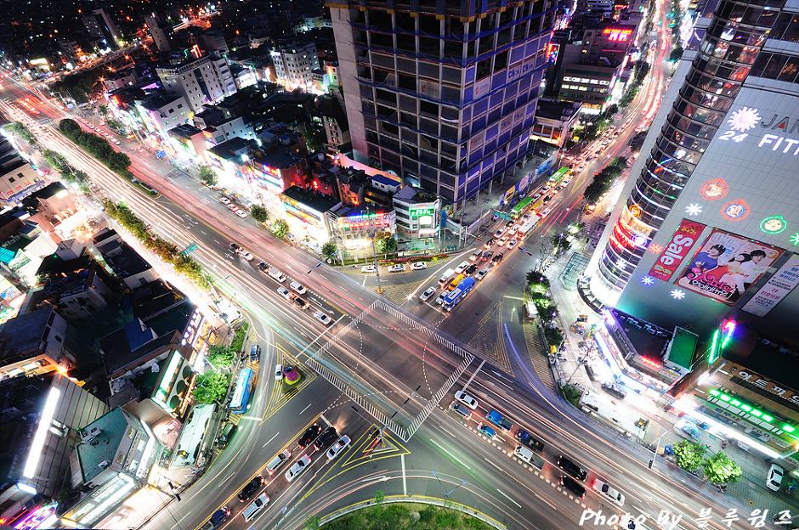


미션 : 신호등을 만들어 보자!!
미 션!!
- 차가 지나가는 시간 3초
- 대기시간 1초
- 사람이 지나가는 시간 2초
힌 트!!
방을 몇 개를 만들어야 할까?
pinMode는 INPUT일까? OUTPUT일까?
스케치는 어떤 순서로 실행될까?

Slide 7
Engage에 오늘 한 일을 간단한 소감과 함께 올리세요
engage.intel.com/groups/ydptech
인게이지(Engage)에 글 올리는 방법
http://goo.gl/1BT2tr
유튜브에 동영상 올리는 방법
http://goo.gl/4JfPae
범주는 자기 학급으로 선택!!

